Slide 1

SƠ ĐỒ MẠCH ĐIỆN - CHIỀU DÒNG ĐIỆN
I. SƠ ĐỒ MẠCH ĐIỆN
II. CHIỀU DÒNG ĐIỆN
III. VẬN DỤNG

Slide 2

Thế nào là sơ đồ mạch điện?

Slide 3
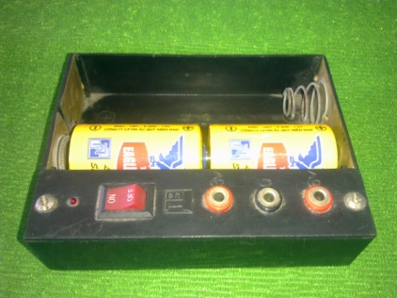
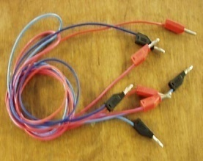
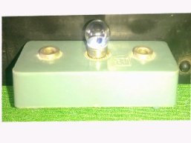



SƠ ĐỒ MẠCH ĐIỆN – CHIỀU DÒNG ĐIỆN
I. SƠ ĐỒ MẠCH ĐIỆN
Sơ đồ mạch điện là ta sử dụng một số kí hiệu để biểu diễn, mô tả cách mắc các thiết bị trong một mạch điện.
a/ Ký hiệu của một số bộ phận mạch điện
Công tắc
(cái đóng ngắt)
Hai nguồn
điện mắc
nối tiếp
(bộ pin, ắcquy)
Nguồn điện
(pin, ắcquy)
Bóng đèn
Dây dẫn
Công tắc
đóng
Công tắc
mở
+
_
+
_

Slide 4
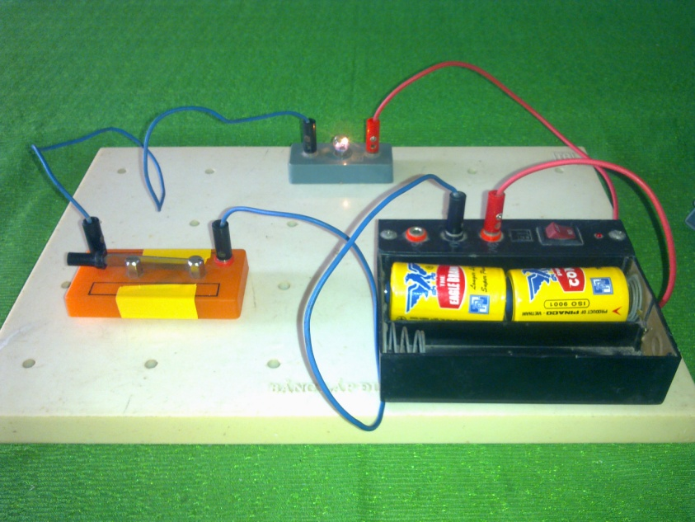
SƠ ĐỒ MẠCH ĐIỆN – CHIỀU DÒNG ĐIỆN
I. SƠ ĐỒ MẠCH ĐIỆN
a/ Ký hiệu của một số bộ phận mạch điện
b/ Sơ đồ mạch điện → HĐ nhóm số 1 (4’)
N1: Sử dụng các ký hiệu trên, hãy vẽ sơ đồ mạch điện hình 19.3.
N2,3,4: Đổi vị trí của 1 trong các phần tử của mạch điện để tạo thành mạch điện mới và vẽ lại mạch điện mới đó.

Slide 5
SƠ ĐỒ MẠCH ĐIỆN – CHIỀU DÒNG ĐIỆN
I. SƠ ĐỒ MẠCH ĐIỆN
a/ Ký hiệu của một số bộ phận mạch điện
b/ Sơ đồ mạch điện
K
_
+
Sơ đồ mạch điện hình 19.3

Slide 6

SƠ ĐỒ MẠCH ĐIỆN – CHIỀU DÒNG ĐIỆN
I. SƠ ĐỒ MẠCH ĐIỆN
a/ Ký hiệu của một số bộ phận mạch điện
b/ Sơ đồ mạch điện
K
K
+
-
b)
+
-
Kết luận 1: Mạch điện có thể mô tả bằng sơ đồ.
Sơ đồ hình 19.3
-
K
K
+
+
-
a)
c)

Slide 7
SƠ ĐỒ MẠCH ĐIỆN – CHIỀU DÒNG ĐIỆN
I. SƠ ĐỒ MẠCH ĐIỆN
a/ Ký hiệu của một số bộ phận mạch điện
b/ Sơ đồ mạch điện
Kết luận 2: Từ sơ đồ mạch điện có thể lắp mạch điện tương ứng.
Kết luận 3: Có thể thay đổi vị trí giữa các bộ phận trong cùng một mạch điện đơn giản.

Slide 8
SƠ ĐỒ MẠCH ĐIỆN – CHIỀU DÒNG ĐIỆN
I. SƠ ĐỒ MẠCH ĐIỆN
II. CHIỀU DÒNG ĐIỆN
Quy ước về chiều dòng điện: Chiều dòng điện (được biểu diễn bằng mũi tên) là chiều từ cực dương qua dây dẫn và các dụng cụ điện tới cực âm của nguồn điện. (Đi ra cực dương qua các thiết bị rồi đi vào cực âm)
Dòng điện cung cấp bởi pin và acquy gọi là dòng điện một chiều

Slide 9

SƠ ĐỒ MẠCH ĐIỆN – CHIỀU DÒNG ĐIỆN
I. SƠ ĐỒ MẠCH ĐIỆN
II. CHIỀU DÒNG ĐIỆN
C4
So sánh chiều của dòng điện và chiều của dòng các electron tự do trong kim loại.
Chiều quy ước của dòng điện
-
-
-
Chiều elêctron
tự do
-
-
-
-
+
-
-
  Chiều của dòng điện và chiều của dòng các electron tự do trong kim loại ngược nhau

Slide 10
SƠ ĐỒ MẠCH ĐIỆN – CHIỀU DÒNG ĐIỆN
I. SƠ ĐỒ MẠCH ĐIỆN
II. CHIỀU DÒNG ĐIỆN
C5: Hãy dùng mũi tên như trong sơ đồ hình 21.1a để biểu diễn chiều dòng điện trong các sơ đồ mạch điện hình 21.1 b, c, d.
K
Mạch hở nên không có dòng điện.
a)
K
+
-
K
b)
c)
d)

Slide 11
SƠ ĐỒ MẠCH ĐIỆN – CHIỀU DÒNG ĐIỆN
I. SƠ ĐỒ MẠCH ĐIỆN
II. CHIỀU DÒNG ĐIỆN
III. VẬN DỤNG (5’)
Hãy vẽ lại sơ đồ mạch điện của các mạch điện sau. Biểu diễn chiều của dòng điện chạy trong mạch.

Slide 12
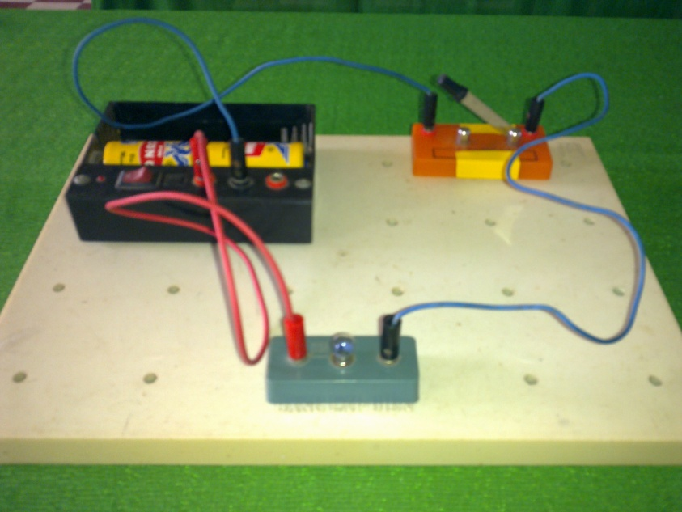
Củng cố
Bài 2: Hãy vẽ sơ đồ sau và vẽ mũi tên chỉ chiều dòng điện trong mạch khi đóng công tắc.
+
-
-
+

Slide 13
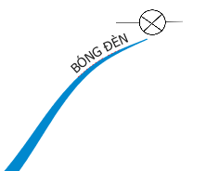
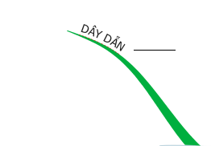



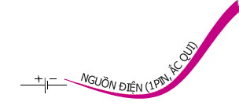

Củng cố bài học :
Vẽ sơ đồ mạch điện- biểu diễn chiều dòng điện

Slide 14



Hướng dẫn về nhà
Học thuộc phần ghi nhớ.
Làm bài tập trong SBT
Làm đề cương ôn tập chuẩn bị cho tiết ÔN TẬP KT 1 TIẾT

Slide 15

1
2
Ghi nhớ
* Mạch điện được mô tả bằng sơ đồ và từ sơ đồ mạch điện có thể lắp mạch điện tương ứng.
* Chiều dòng điện là chiều từ cực dương qua dây dẫn và các dụng cụ điện tới cực âm của nguồn điện.
Notes:
Dặn dò

Slide 16
2
Củng cố
Bài 1: Kẻ đoạn thẳng nối các số 1,2,…ở cột bên phải với các chữ a,b,…ở cột bên trái trong bảng dưới đây để chỉ ra sự tương ứng giữa mỗi bộ phận mạch điện và kí hiệu sơ đồ của nó.
Bóng đèn
Nguồn điện
Dây dẫn
Công tắc đóng
Hai nguồn điện mắc liên tiếp
Công tắc ngắt
1
a
2
b
3
c
4
d
5
e
6
f

